Slide 1
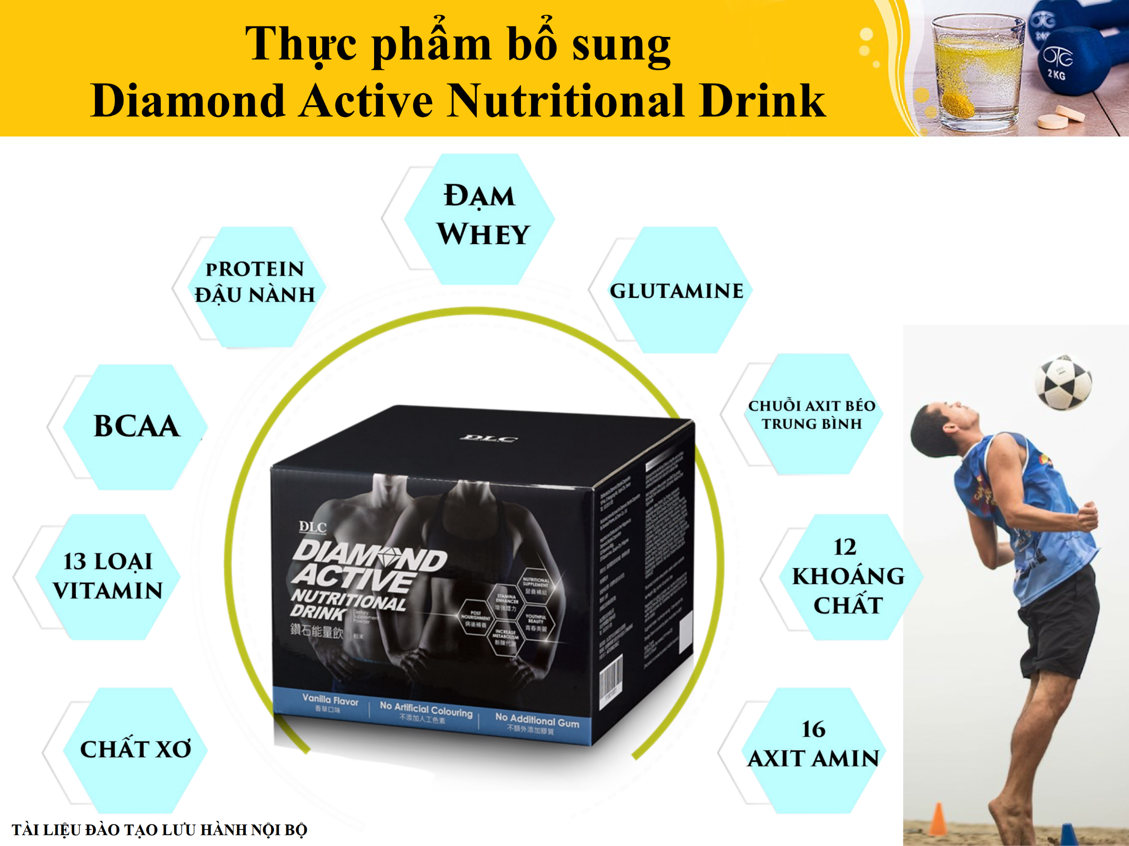

Slide 2
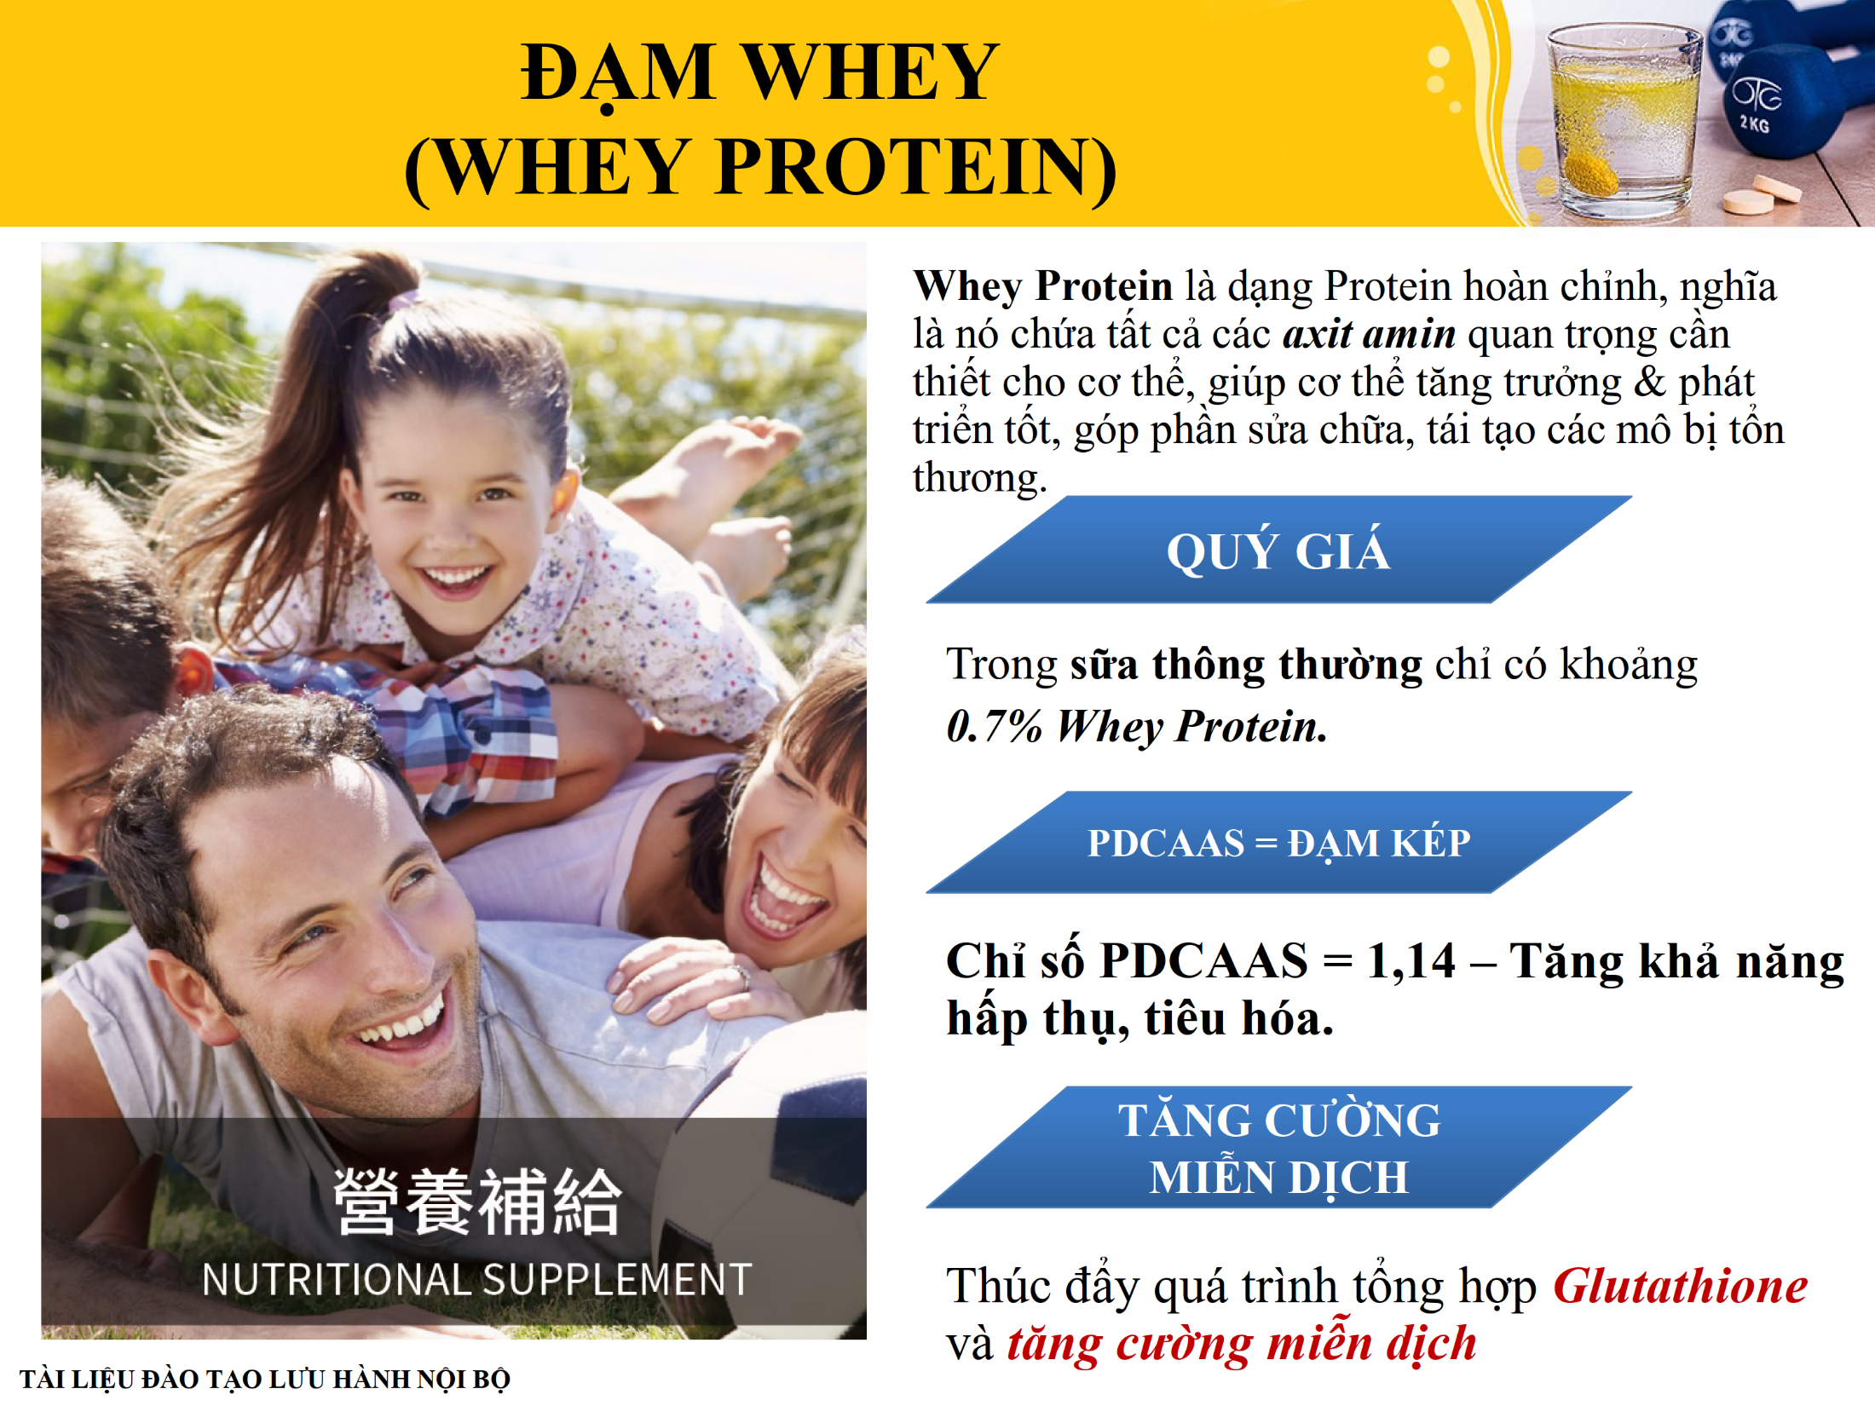

Slide 3
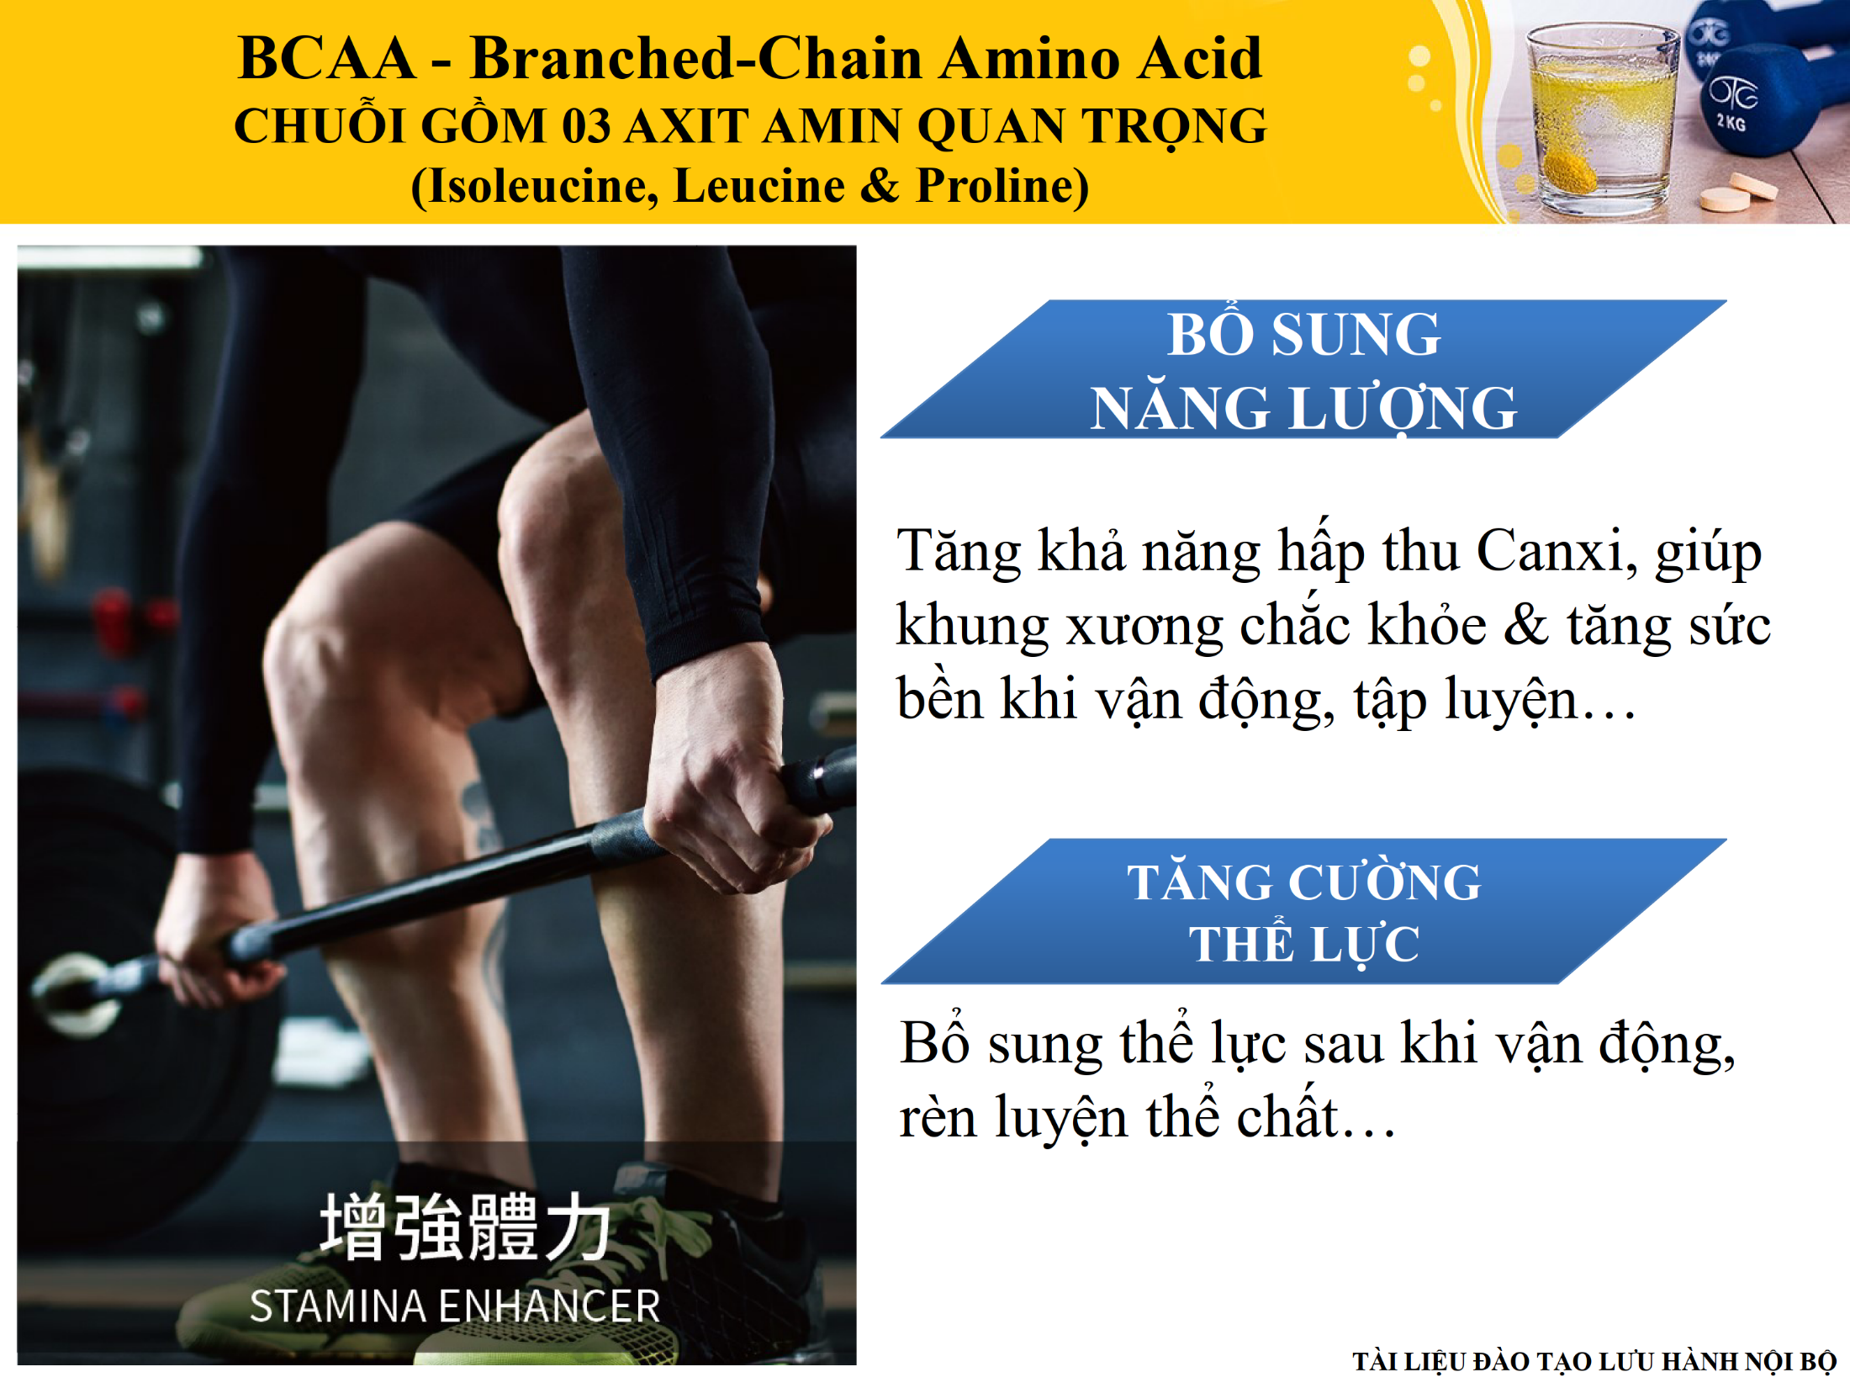

Slide 4
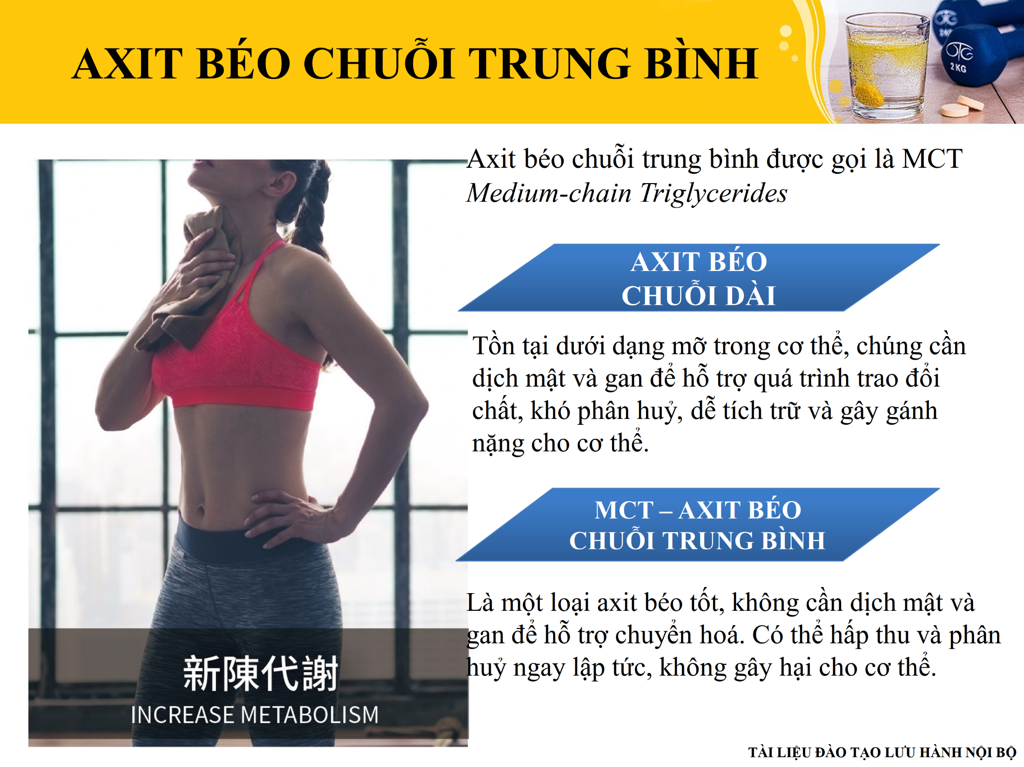

Slide 5
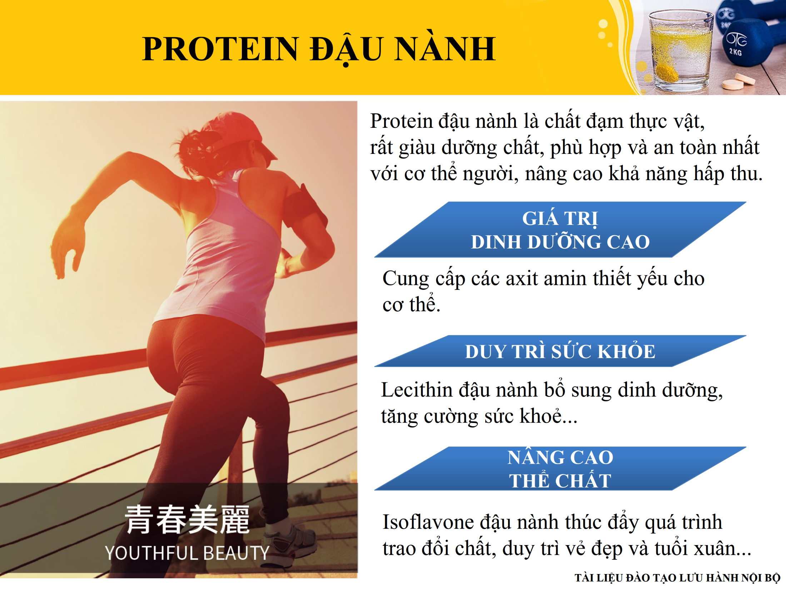

Slide 6
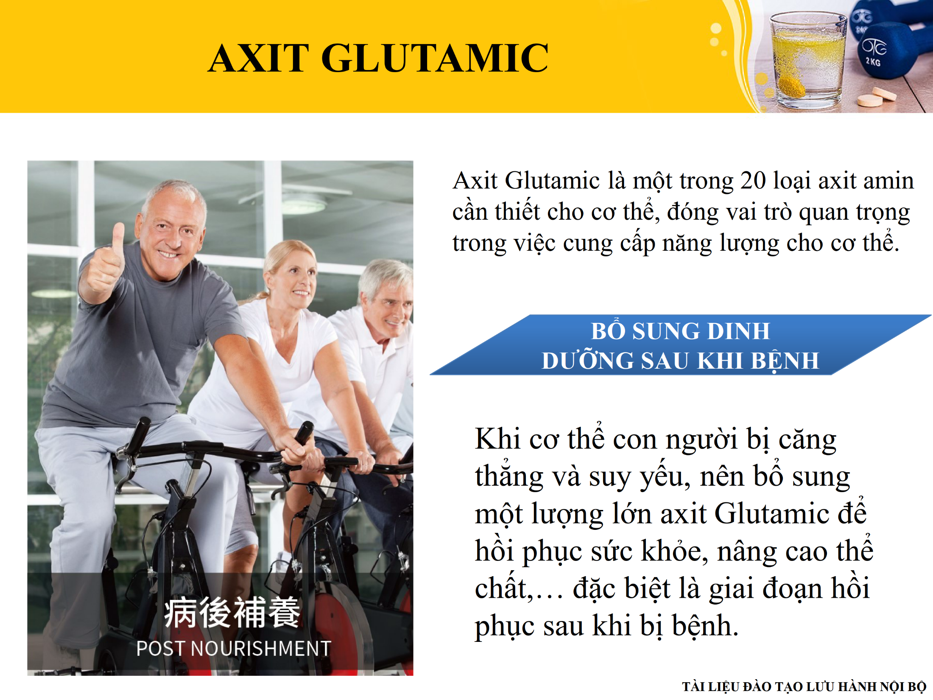

Slide 7
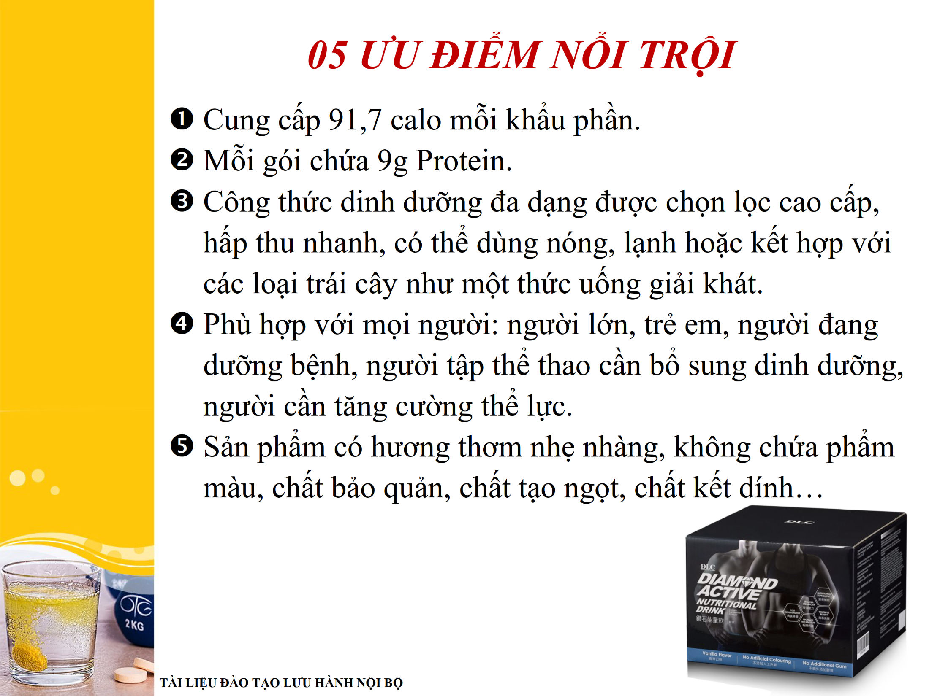

Slide 8

TÁC DỤNG
Bổ sung đầy đủ chất đạm, chất béo tốt, vitamin, khoáng chất, chất xơ, chất chống oxy hóa
Tăng cường thể lực, nạp lại năng lượng nhanh chóng.
Phục hồi sức khoẻ người phẫu thuật, ung thư, ăn chay, đái tháo đường…
Phòng chống thoái hóa xương, giảm loãng xương.
Tăng khả năng chịu đựng trong quá trình luyện tập kéo dài, duy trì khối lượng cơ nạc, chống quá trình lão hóa và teo cơ
Tăng chức năng hệ miễn dịch, nâng cao sức đề kháng
Giảm nguy cơ tim mạch; giảm cholesterol xấu
Tốt cho trẻ em tăng cân, bà bầu
Cần thiết ngừơi muốn giảm cân

Slide 9
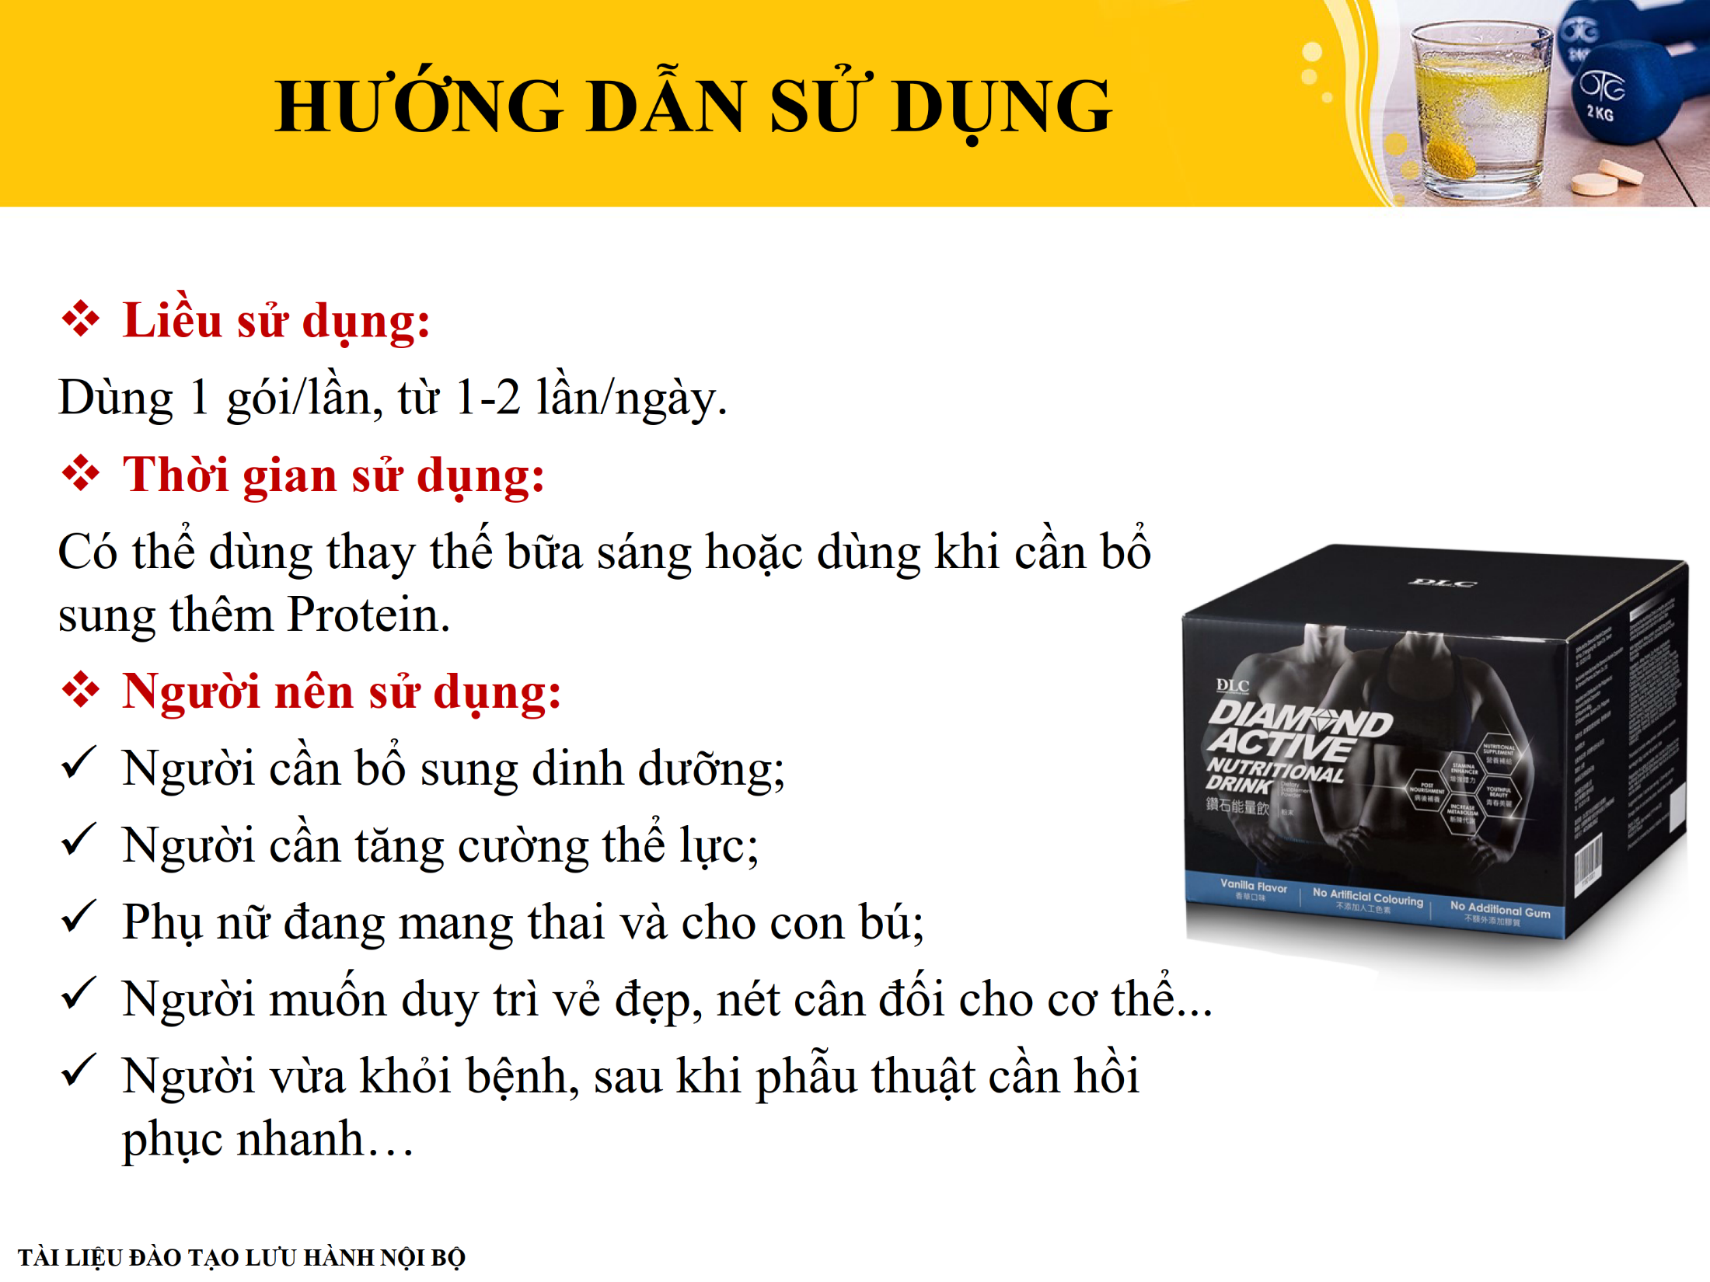

Slide 10
